Slide 1


Slide 2
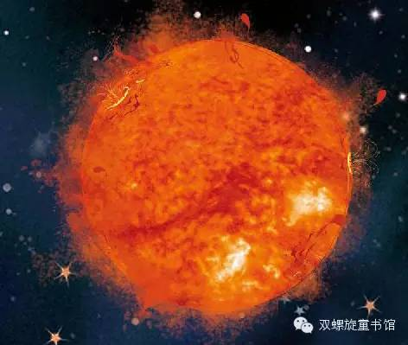


人教版 语文 五年级 上册
16 太 阳
拓展积累

Slide 3
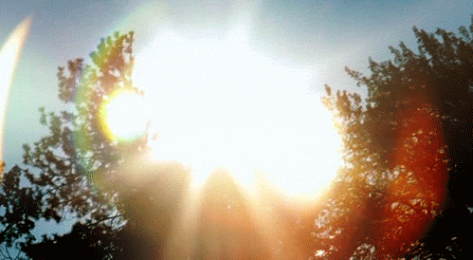
词语积累
形容荒凉的词语：
寸草不生 荒无人烟 不毛之地 穷山恶水 荒郊野外
描写太阳的词语：
骄阳似火 烈日炎炎 风和日丽
旭日东升 日上三竿 如日中天

Slide 4
课内美句积累
描写太阳与人类密切关系的句子：
1.有了太阳，地球上的庄稼和树木才能发芽，长叶，开花，结果；鸟、兽、虫、鱼才能生存，繁殖。如果没有太阳，地球上就不会有植物，也不会有动物。
2.球上的光明和温暖都是太阳送来的。如果没有太阳，地球上将到处是黑暗，到处是寒冷，没有风、雪、雨、露，没有草、木、鸟、兽，自然也不会有人。

Slide 5
美句拓展积累
含有太阳的诗句：
(1)大漠孤烟直，长河落日圆。 ——王维《使至塞上》
(2)东边日出西边雨，道是无晴却有晴。
——刘禹锡《竹枝词》
(3)迟日江山丽，春风花草香。 ——杜甫《绝句》
(4)接天莲叶无穷碧，映日荷花别样红。
——杨万里《晓出净慈寺送林子方》

Slide 6
美文拓展阅读
人类能在地球上生活多久（节选）
人类能在地球上生活多久？这既涉及可持续发展战略，涉及地球为人类的生存和发展所提供的资源，也涉及地球的外在环境究竟能在多少年内维持不变。
太阳是决定地球外在环境最重要的因素。根据近代天文学家的理论，太阳将持续而稳定地向地球提供光和热，地球绕太阳旋转的平均半径，将长期维持不变，至多只有极小的摆动，这一过程将至少还持续40亿年。过了40亿年后，太阳将逐渐膨胀而演化为红巨星，最后将地球完全吞吃到它的“肚子”里。

Slide 7
太阳对地球的影响实在是太巨大了，“只要太阳吼一吼，地球立即抖一抖”。至于人类，却承受不了地球的任何抖动！不过，太阳为地球持续提供长达4000万年的光和热却是没有问题的，因为在4000万年的年代里，所消耗的能量还不到太阳总量的1%！所以，研究人类在地球上持续生存和发展的问题，至少要以人类能在地球上持续生存4000万年为奋斗目标！
但是人类面临的真正威胁，却是来自人类自身。如果人们认为400年前伽利略是近代科学之父的话，那么这400年来科学、技术以及工业、农业的发展，就远远超过自有人类历史以来的400万年间的成就。与此同时，近400年来所消耗的地球上的资源，也大大超过了在400万年间人类所消耗的资源总量！如果按照现在消耗不断增长的趋势发展下去，试问4000年后乃至4000万年后的地球将是什么样的面貌？

Slide 8
地球上的资源可分为两类：一类是可再生资源，另一类是不可再生资源。虽然人类可以用消耗可再生资源的办法补充一些不可再生资源，但这在数量上毕竟是有限度的。所以，人类的生存和发展的问题，归根结底将取决于地球上的资源能在多少年内按照某些资源的消耗标准维持人类的正常生活。
其实，4000万年只是一个保守的说法，太阳的光和热，完全可能持续更长一些时间，即使太阳系内出现某些反常事件，如小行星撞击地球，但也不太可能在4000万年内发生，而且人们完全能发射有超强破坏力的导弹，使小行星改变航道；所以，地球上的居民，至少在相当长的一个时期内，是大可不必“杞人无事忧天倾”的！
但是，真正值得忧虑的，是人，是人能否控制人类自身！

Slide 9
思考：作者说“但是人类面临的真正威胁，却是来自人类自身”， “来自人类自身”的“威胁”指什么？
人们过渡消耗地球上的资源。

Slide 10
火星——地球的“孪生兄弟”
40多亿年前，火星与地球逐渐形成了。这兄弟俩长得太像了——同样有南极、北极，同样有高山、峡谷，同样有白云、尘暴和龙卷风，同样是四季分明，甚至连一天的时间都差不多。难怪，人们把地球和火星称为太阳系中的“孪生兄弟”，并由此推测，火星也和地球一样有水和生命存在。
科学家研究分析了火星的照片资料，发现火星上有干涸的河床，该河床宽达上百千米，远胜过今天地球上的亚马孙河。2004年3月以后，人类通过对火星岩石的钻孔分析，进一步证实了火星上曾经有水的推断。那么，火星上的水是从哪里来的呢？

Slide 11
最初，这兄弟俩都没有水，没有生命，不但荒凉寂寞，还经常遭到彗星和陨石突如其来的袭击。当时，太阳系内有无数大大小小的碎片四处游荡，彼此碰撞是家常便饭。
陨石的水分比较少，而彗星本身大多是些大冰块，含有丰富的水。也许是持续了数亿年的彗星和陨石风暴，给兄弟俩送去了最初的水。
与地球一样，火星上的水可能还有另外一种来源。在兄弟俩诞生之初，水的成分就已经潜藏在一些矿物中了。当火山爆发时，这些矿物便分离出水，随着熔岩释放出来。其中大部分以蒸气状态飘散在空中，一部分随后变成雨水落下来，形成了湖泊和海洋。从宇宙飞船拍摄的火星照片看，上面有数以百计的干涸的河床和峡谷，河床上布满了洪水冲刷的痕迹。看着这些照片，我们仿佛可以听到当年火星上洪水的咆哮。

Slide 12
火星的环境与地球相似。地球上的水不但能留下来，而且孕育出了生命；火星上的水原本可能比地球上的还多，为什么没能留住呢？
火星本身的致命缺陷导致了这个结果。火星比地球小得多，对物体的吸引力也小得多，所以气体脱离火星就不需要太快的速度。在太阳的照射下，火星表面的水蒸发成气体，这些气体很快就取得了足够的热量，达到能够脱离火星的速度而一去不复返。持续不断的火星气体集体大逃亡，使得火星表面的液态水难以长时间存在。这样，虽然彗星和陨石能给火星带来大量的水，但很快被火星气体裹挟着逃向太空了。

Slide 13
水是生命的源泉，看来在火星表面找到生命的希望已十分渺茫。然而，科学家推测，火星地表下面仍然可能有水，只要有适当的温度，就可能孕育出生命来。如果地表下真的有生命，它们是什么模样，是怎样生存的，这仍然是一个谜。
思考：
1.文中为什么把火星和地球称为“孪生兄弟”？
2.文中的“集体大逃亡”指的是什么？这样写有什么好处？

Slide 14
1.这兄弟俩长得太像了——同样有南极、北极，同样有高山、峡谷，同样有白云、尘暴和龙卷风，同样是四季分明，甚至连一天的时间都差不多。
2.“集体大逃亡”指的是火星气体一起蒸发。这样写的好处是：用形象生动的语言说明火星自身引力小，导致气体蒸发，火星没有水，让读者读来更有兴趣。

Slide 16


